Slide 1
Classroom language
BASIC 1

Slide 2
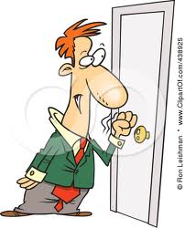
Si quieres ingresar al salón cuando llegaste tarde, se dice: Excuse me, miss/teacher may I come in?

Slide 3
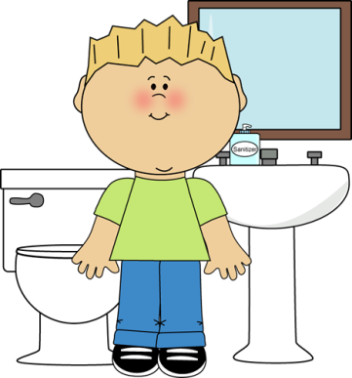
Cuando quieras ir al baño

Slide 4
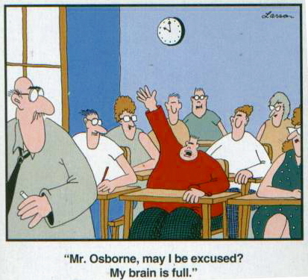
Cuando quieras salir del salón por alguna emergencia, se dice: May I be excused?

Slide 5
Cuando quieras saber como se dice algo en ingles… How do you say “Lapiz” in english?

Slide 6
Cuando quieras saber como se escribe una palabra… How do you spell “Pencil”? -It’s P-E-N-C-I-L.

Slide 7
Cuando quieras saber como se pronuncia una palabra… How do you pronounce “_____”?

Slide 8
Para comparar respuestas con tu compañero… What’s number 1, what’s number 2…

Slide 9
Cuando quieras decir “tu comienzas” … You start “yo comienzo”… I start

Slide 10
Cuando no entiendas algo… I’m sorry, I don’t understand.

Slide 11
Cuando quieras que el profesor(a) repita… Can you repeat that please?

Slide 12
Cuando el profesor(a) dice: “What do we have to do in this activity?” la respuesta es: “We have to…”

Slide 13
How do you say “Una vez mas” in english? - One more time. How do you say “lo mismo” in english? -the same.

Slide 14
Cuando el profesor(a) dice: are you finished? (-)no, give us a moment. (+) Yes, we are.

Slide 15

Tengo una pregunta -i have a question.

